Slide 1
Строение цветка
Цветок – это видоизмененный, укороченный побег, в котором формируются половые клетки (гаметы) и происходит опыление и оплодотворение
Венчик
Рыльце
Лепесток
Пыльник
Столбик
Тычинка
Пестик
Тычиночная нить
Завязь
Чашелистик
Цветоложе
Цветоножка

Slide 2
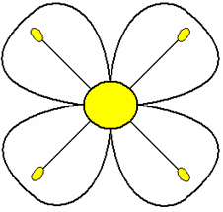
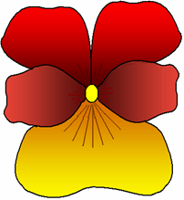
Цветок
Цветок
правильный
Цветок
неправильный
Название семейства | Формула цветка
Розоцветные | Ч5 Л5 Т П Ч5Л5Т П Ч5 +5Л5Т П
Крестоцветные | Ч4 Л4 Т 2+4 П1
Пасленовые | Ч(5) Л (5) Т5 П(2)
Бобовые | Ч5 Л1+2+(2) Т( 9)+1 П1
Сложноцветные | Ч0 Л(5) Т(5) П(2) -трубчатый
Лилейные | О(6) Т6 П1
Злаковые | О(2)+2 Т3 П1

Slide 3
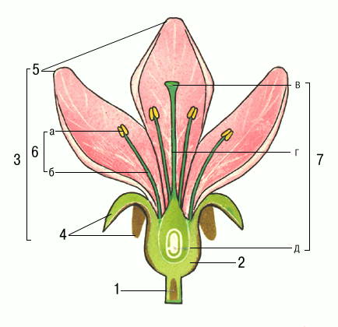
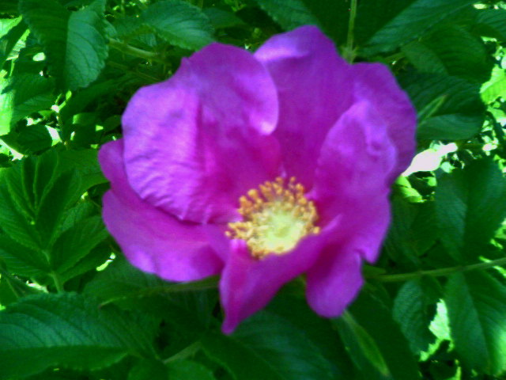
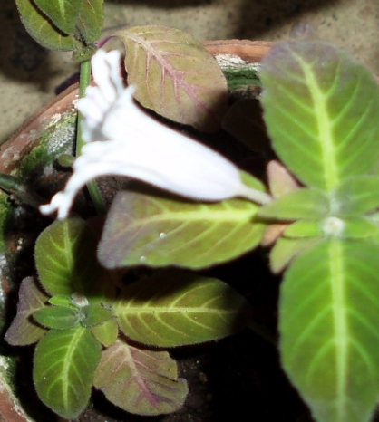
Особенности строения цветка.
Типы околоцветников.
двойной
простой

Slide 4
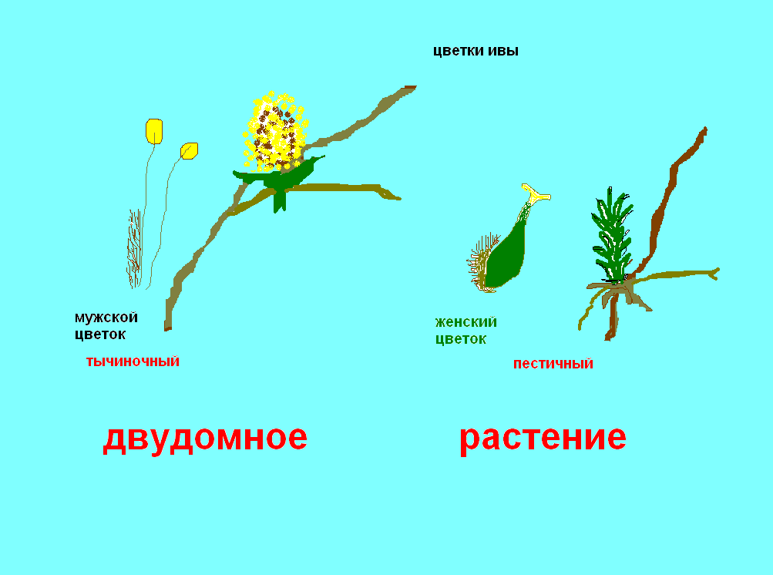
Раздельнополые цветки на разных растениях

Slide 5
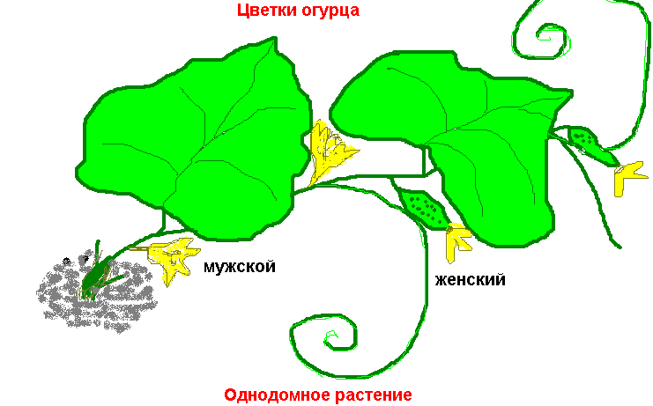
Раздельнополые цветки на одном растении
Содержание

Slide 6
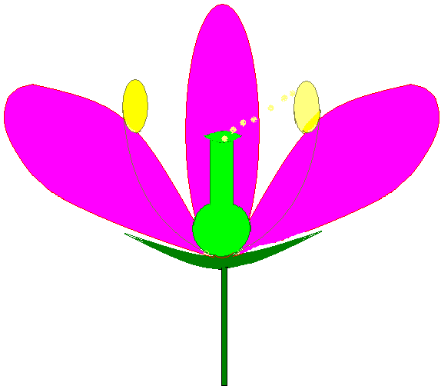
Строение обоеполого цветка
Расставь части цветка правильно.
пестик
н
ч
и
рыльце
сростнолистная
е
к
в
пыльник
цветоложе
цветоножка
сростнолепестный
раздельнолистная
лепесток
тычиночная нить
завязь
столбик
тычинка
раздельнолепестный
чашечка из чашелистиков
лепесток
Проверить

